Slide 1
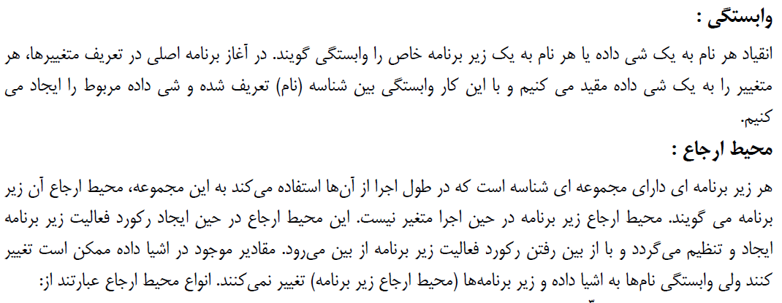
کنترل در زیر برنامه ها

Slide 2
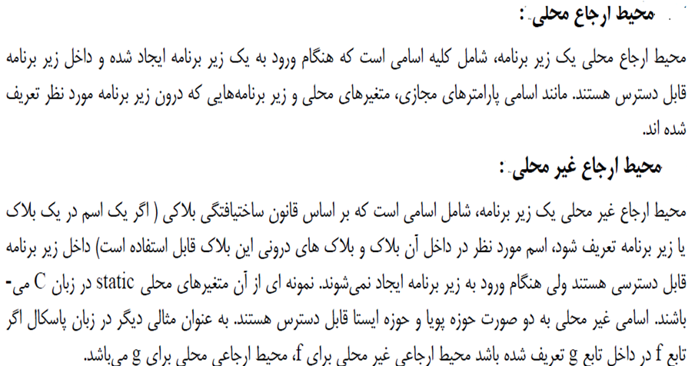
کنترل در زیر برنامه ها(انواع ارجاع ها)

Slide 3
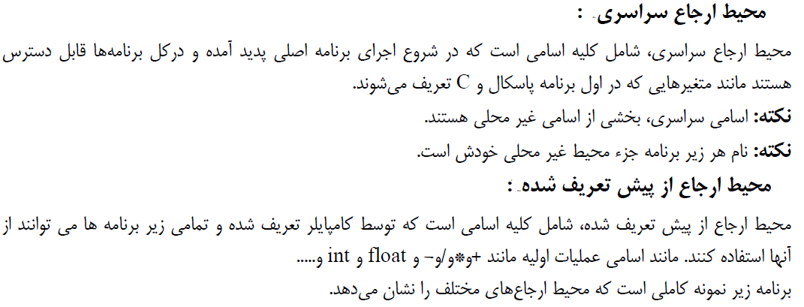
کنترل در زیر برنامه ها(انواع ارجاع ها)

Slide 4
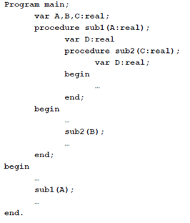

Slide 5
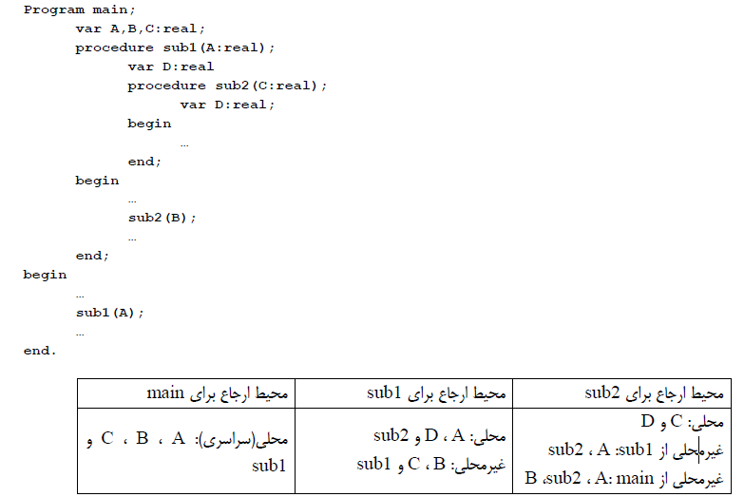

Slide 6
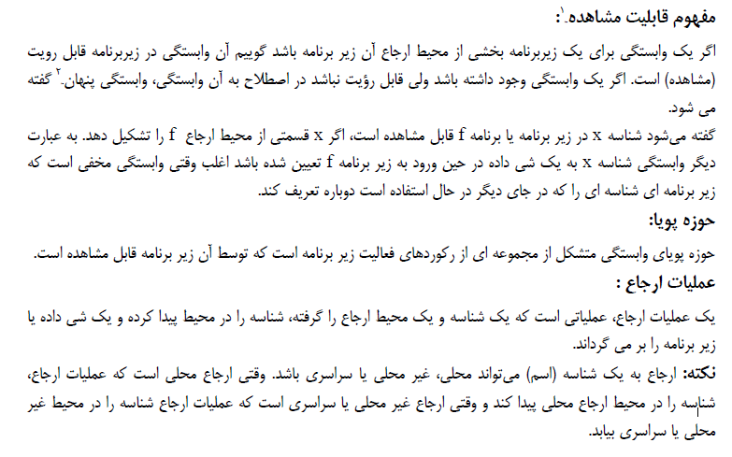
کنترل در زیر برنامه ها

Slide 7
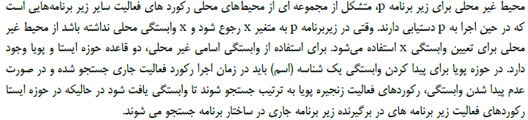
حوزه پویا و ایستا

Slide 8
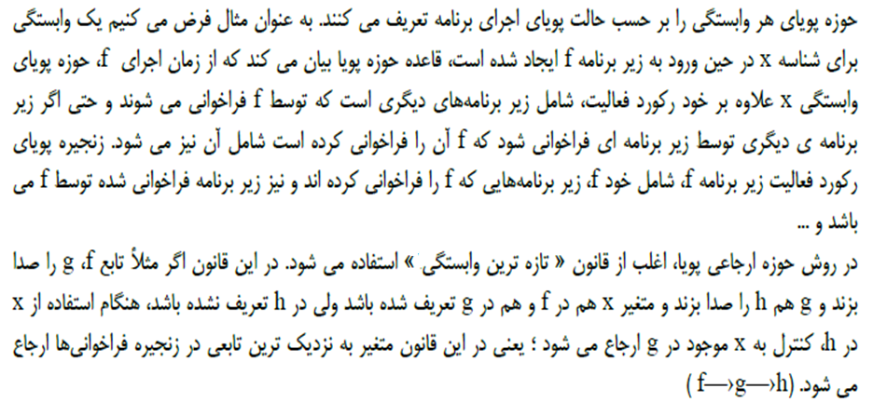
حوزه پویا و ایستا

Slide 9
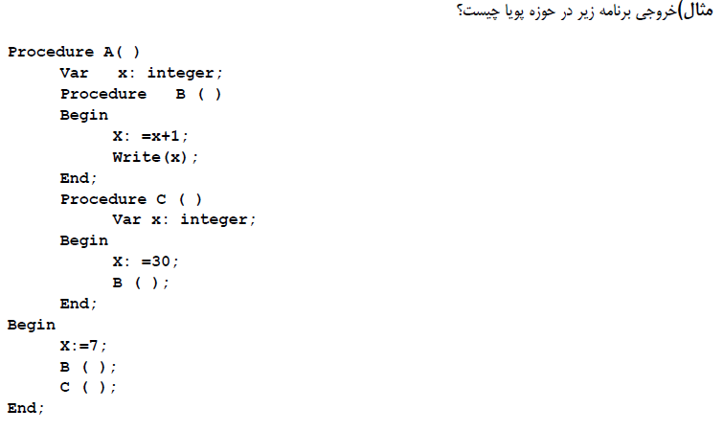
حوزه پویا و ایستا

Slide 10
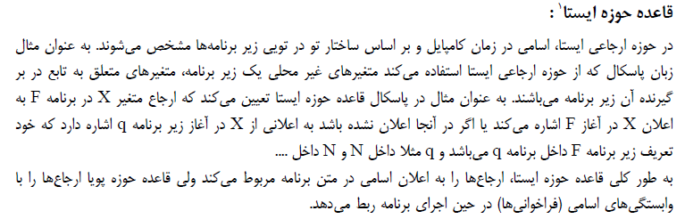
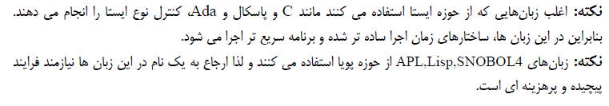
حوزه پویا و ایستا

Slide 11
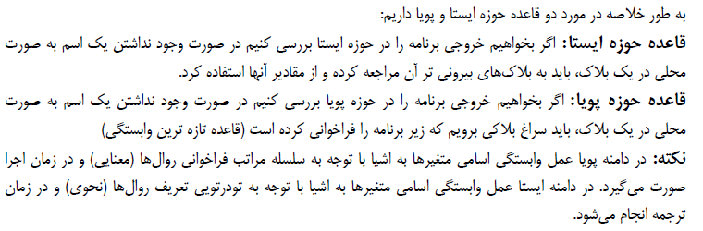
حوزه پویا و ایستا

Slide 12
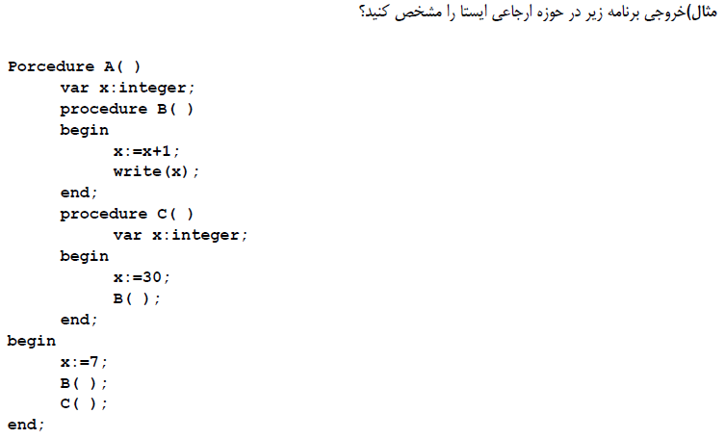
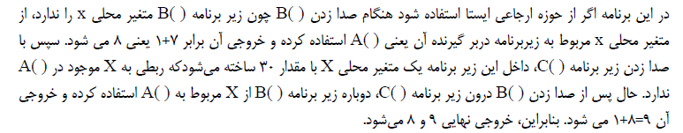
حوزه پویا و ایستا

